Slide 1



MODULO 1
COS’È UN’IMPRESA?
COSA SI PRODUCE IN PROVINCIA DI VARESE?
Fonte: Ufficio Studi UNIVA, approfondimenti al seguente link
Notes:
I dati presentati sono delle rielaborazioni dell’Ufficio Studi dell’Unione degli Industriali della provincia di Varese su dati Istat, Camera di Commercio e da anagrafe associativa.

Slide 2
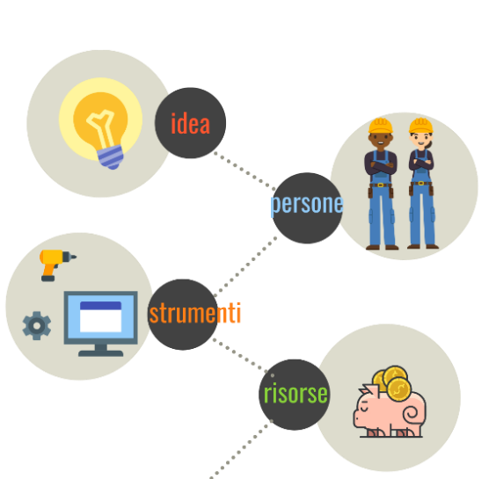








Cos’è un’impresa?
prodotti
servizi
macchinari

Slide 3






Tipi di impresa
1.
IMPRESA MANIFATTURIERA:
ad es. producono vestiti,
macchinari, medicine…
IMPRESE CHE VENDONO I LORO PRODOTTI AI CONSUMATORI
2.
IMPRESA DI SERVIZI:
ad es. realizzano software,
gestiscono attività culturali...
3.
IMPRESE CHE VENDONO I LORO PRODOTTI AD ALTRE IMPRESE
IMPRESA DELL’EDILIZIA
4.
IMPRESA AGRICOLA
Notes:
Ad esempio, Missoni, Whirlpool, Leonardo (aerei), Lindt producono per il consumatore finale. Invece Comerio Ercole (che produce macchinari per lavorare la plastica, ma anche la stessa Leonardo (che produce anche solo «pezzi di aerei») producono per altre imprese.

Slide 4



Quante imprese ci sono in provincia di Varese?
60 mila imprese
(sono tante: in Italia ce ne sono 5 milioni!)
890 mila residenti
Esiste un’impresa
ogni 15 persone!
Notes:
Dati Istat al 2017 per i residenti, Camera di Commercio 2017 per le imprese attive.

Slide 5
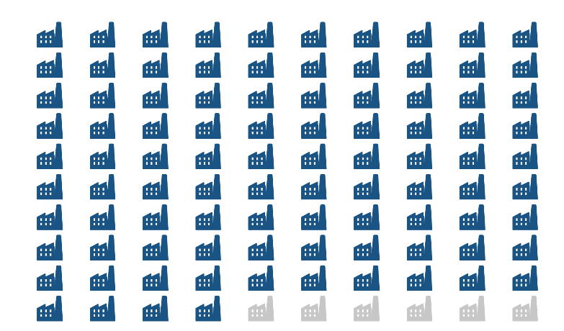
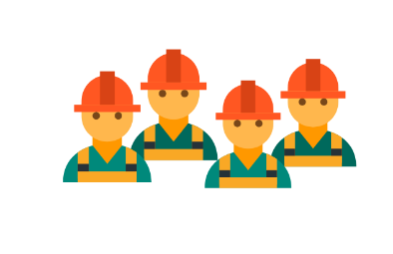

Sono principalmente imprese piccole o piccolissime…
Quasi tutte le aziende del territorio (94 su 100)…
hanno meno di 10 dipendenti
Cioè, spesso ci sono meno persone in un’azienda, che in questa classe, ma…
anche una «piccola impresa», può essere davvero molto, molto grande!
Notes:
La realtà provinciale rispecchia quella nazionale: la nostra economia è composta infatti principalmente da imprese piccole (con meno di 50 dipendenti), o «piccolissime» (dette micro imprese, che impiegano meno di 10 dipendenti). Questa è una caratteristica del nostro territorio, quanto della nostra nazione.
Ma essere una piccola impresa, non significa essere piccoli: le imprese con pochi dipendenti sono in grado di creare tanto.
Nel modulo 3 sarà approfondito cos’è una piccola e media impresa e cos’è il pmiday.

Slide 6
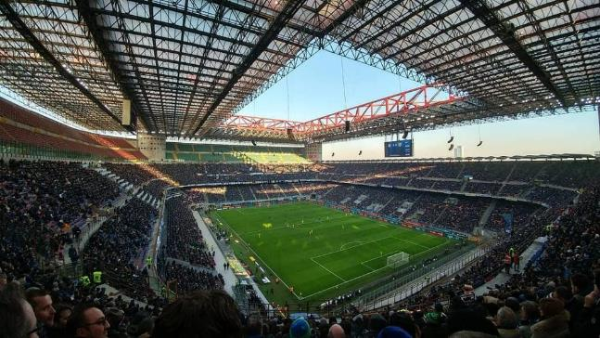
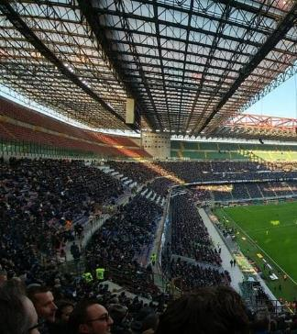

L’IMPRESA MANIFATTURIERA (ossia l’INDUSTRIA) è molto importante nella provincia di Varese, infatti…
SI POTREBBE RIEMPIRE 1 STADIO DI SAN SIRO E MEZZO!!
128 mila persone lavorano nelle industrie, cioè….
+
3 lavoratori su 10 producono aerei, parti per auto, elettrodomestici, vestiti, occhiali, bottiglie di plastica, coloranti, medicinali…
SONO DAVVERO TANTI!!!
Notes:
Dati Istat al 2017.

Slide 7
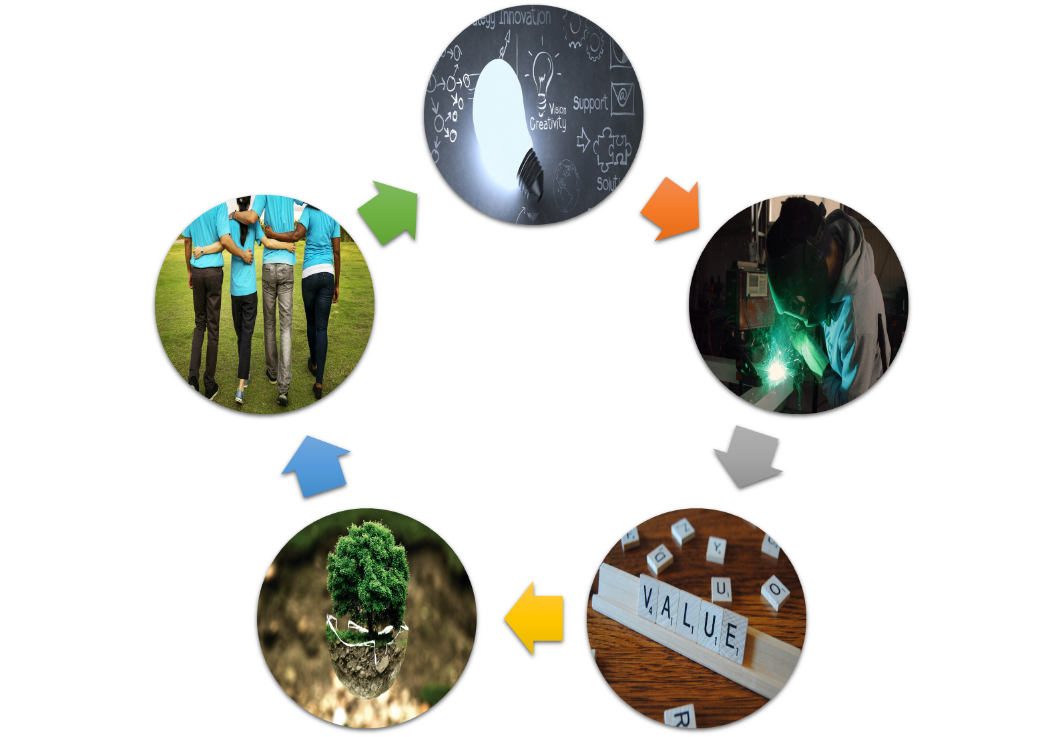


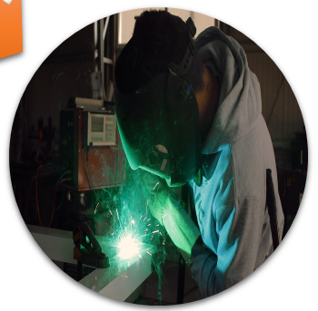


INNOVA
SI OCCUPA DELLE PERSONE
PRODUCE
L’IMPRESA
MANIFATTURIERA
non solo dà lavoro, ma…
SI PRENDE CURA DELL’AMBIENTE
CREA VALORE
Notes:
Le imprese si occupano non solo dei loro lavoratori, ma anche in generale della comunità: ci sono aziende che ad esempio offrono borse di studio, progetti di alternanza scuola-lavoro, possibilità di fare stage o scrivere tesi di laurea in azienda.

Slide 8

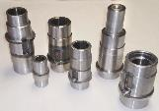

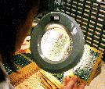

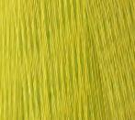
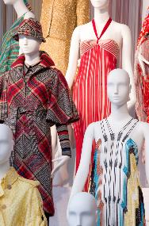

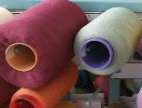
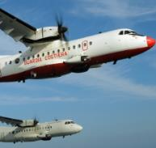
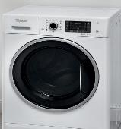
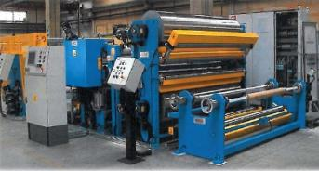
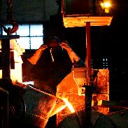
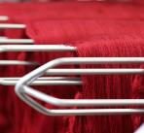


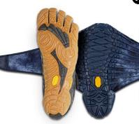


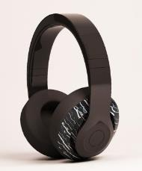




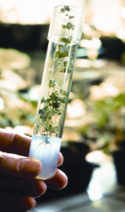
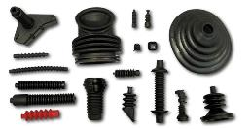




Ma di preciso, che cosa produce l’impresa manifatturiera a Varese?
METALMECCANICO E SIDERURGIA
TESSILE-ABBIGLIAMENTO
GOMMA-PLASTICA
CHIMICO-FARMACEUTICO
Notes:
I settori principali nella provincia di Varese sono 4, ovvero:
- SETTORE METALMECCANICO e della SIDERURGIA che include:
Aerei ed elicotteri, come quelli della protezione civile o le Frecce Tricolore (Varese è per questo detta la provincia con le ali!), elettrodomestici, macchinari (per realizzare vestiti, prodotti in gomma, per il settore alimentare…), parti di automobili, robotica per le case intelligenti del futuro, microchip, ma anche lavorazioni intermedie e fonderie.
- SETTORE TESSILE che include:
Ricami, pizzi e tessuti, scarpe e borse (ci sono importanti imprese che lavorano la pelle), vestiti, ma ci sono anche importanti tintorie (che fanno colorazione, stampa e trattamento dei tessuti), oltre che tessiture.
- SETTORE GOMMA-PLASTICA che include:
Produzione di borracce, rivestimenti per oggetti di uso quotidiano (come le cuffie), ma anche montature per gli occhiali, suole per le scarpe, tubi (ad esempio per il settore dell’automobile) e rivestimenti di cavi elettrici, ma anche giocattoli (c’è anche un’impresa che produce mini cloni a grandezza naturale).
Questi sono solo alcuni esempi, pensate a tutti i prodotti in plastica che utilizziamo ogni giorno, come tutti gli oggetti in silicone per la cucina!
- SETTORE CHIMICO-FARMACEUTICO che include:
Produzione di medicinali e componenti di medicinali (la sede di Origgio della Sanofi è oggi il centro mondiale di riferimento della multinazionale sia per la produzione di Enterogermina, che per quella di Maalox in sospensione), produzione di saponi, cosmetici, produzione di materia plastica (poi utilizzata per le più svariate applicazioni, come la realizzazione dei caricatori).
Da sottolineare anche i recenti sviluppi della chimica verde, sempre più sensibile verso una sostenibilità «a tutto tondo».

Slide 9
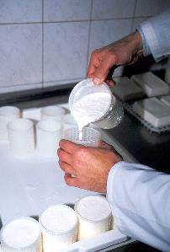

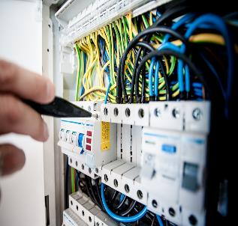

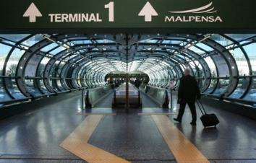

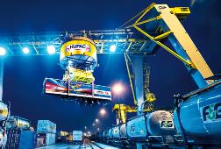

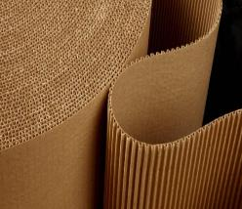
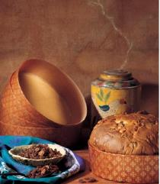
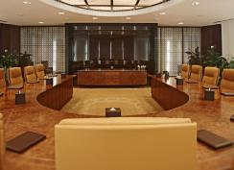
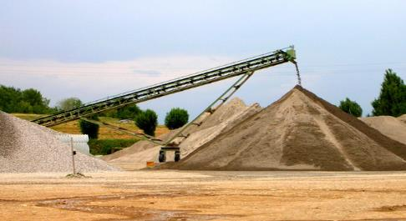
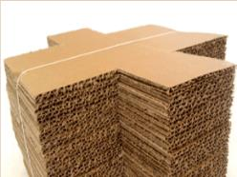
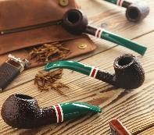
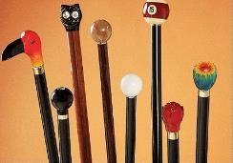
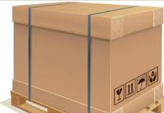
E non è finita qui…
ALIMENTARI E BEVANDE
SERVIZI E ICT
INFRASTRUTTURE E TRASPORTI
TUTTO CIÒ CI RENDE… UN MULTIDISTRETTO PRODUTTIVO!!!
CARTA E STAMPA
LEGNO
ESTRATTIVE
Notes:
Ci sono anche imprese di: alimentari e bevande; servizi (che ad es. realizzano software e siti internet); infrastrutture (SEA di Malpensa) e trasporti (le imprese che si occupano di trasportare le merci, che non sono solo vestiti e bottiglie di plastica, ma anche macchinari, aerei e parti di aerei); carta e stampa (si realizzano imballaggi, ma anche contenitori per il settore alimentare); legno (dalle pipe, ai bastoni da passeggio, ai mobili di lusso); tipo estrattivo (a Brezzo di Bedero c’è un’impresa che si occupa di estrazione di sabbia e ghiaia).
Glossario:
Varese è un multidistretto produttivo perché non esiste solo un’unica specializzazione, ma ci sono imprese che producono per vari settori e tutti questi settori sono collegati ed integrati.
Ad esempio ci sono delle imprese meccaniche che realizzano i macchinari per il settore tessile, che a sua volta si rivolge al settore chimico per additivi e coloranti, al settore dei trasporti per la distribuzione, a quello della carta per gli imballaggi.

Slide 10
TUTTO CHIARO????

Slide 11

BENE!
ADESSO FACCIAMO UN TEST

